Slide 1
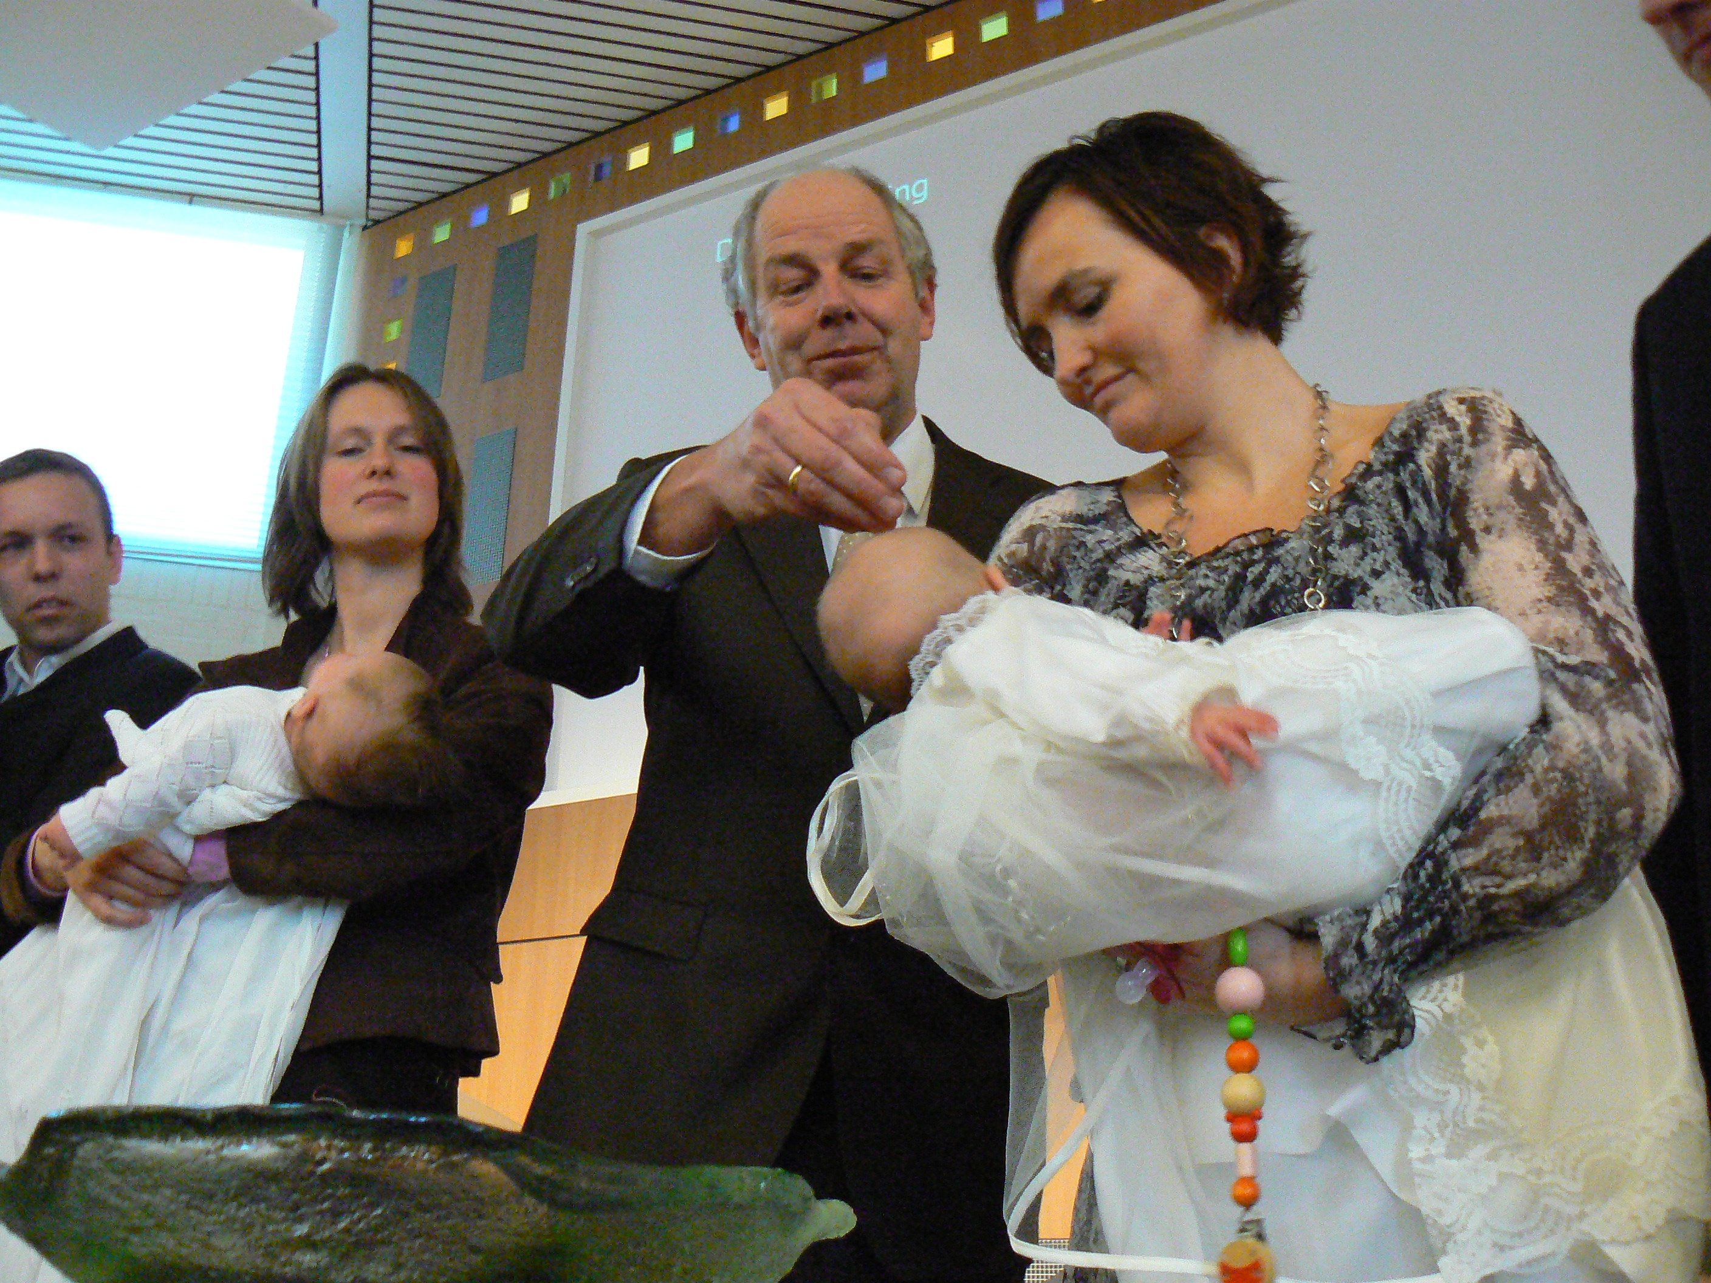
Blok III
De wet
In de lessen 14 t/m 20 ontdek je welke betekenis
de wet van God heeft voor jou.

Slide 2
Les 14 Happy met de wet

Slide 3
Wat doe ik hier vandaag?
Ik ontdek waarom ik blij kan zijn met de wet.
Les 14
Happy met de wet

Slide 4
Regels voor fairtrade
en gezond leven
Les 14
Happy met de wet

Slide 5
Gods regels
Les 14
Happy met de wet

Slide 6
Exodus 19: 1-8
1 In de derde maand, op precies dezelfde dag dat ze uit Egypte waren weggetrokken, kwamen de Israëlieten in de Sinaiwoestijn. 2 Ze waren vanuit Refidim verder getrokken en in de Sinaiwoestijn gekomen. Daar sloegen de Israëlieten hun kamp op, vlak bij de berg. 3 Mozes ging de berg op, naar God. De HEER riep hem vanaf de berg toe: ‘Zeg tegen het volk van Jakob, laat de kinderen van Israël weten: 4 “Jullie hebben gezien hoe ik ben opgetreden tegen Egypte, en hoe ik je op adelaarsvleugels gedragen heb en je hier bij mij heb gebracht. 5 Als je mijn woorden ter harte neemt en je aan het verbond met mij houdt, zul je een kostbaar bezit voor mij zijn, kostbaarder dan alle andere volken – want de hele aarde behoort mij toe. 6 Een koninkrijk van priesters zul je zijn, een heilig volk.” Breng deze woorden aan de Israëlieten over.’ 7 Mozes ging terug, riep de oudsten van het volk bijeen en deelde hun alles mee wat de HEER hem had opgedragen. 8 En het hele volk antwoordde als uit één mond: ‘We zullen alles doen wat de HEER heeft gezegd.’ Mozes bracht het antwoord van het volk aan de HEER over.
Les 14
Happy met de wet

Slide 7
Exodus 20: 1 en 2
1 Toen sprak God deze woorden:
2 ‘Ik ben de HEER, uw God,
die u uit Egypte, uit de slavernij, heeft bevrijd.
Les 14
Happy met de wet

Slide 8
Blij met de wet
Les 14
Happy met de wet

Slide 9
Psalm 119: 14, 20, 45 en 52
14 Leven naar uw richtlijnen geeft mij vreugde,
meer vreugde dan rijkdom en overvloed.
20 Mijn ziel kwijnt weg van verlangen
naar uw voorschriften, dag en nacht.
45 Laat mij voortgaan op een ruime weg,
want steeds zoek ik uw regels.
52 Ik denk aan uw eeuwige voorschriften,
heer, daarin vind ik troost.
Les 14
Happy met de wet

Slide 10
Psalm 119: 18
Neem de sluier van mijn ogen –
dan zal ik zien hoe wonderlijk mooi uw wet is.
Les 14
Happy met de wet

Slide 11
Deuteronomium 6: 4-9
4 Luister, Israël: de HEER, onze God, de HEER is de enige! 5 Heb daarom de HEER, uw God, lief met hart en ziel en met inzet van al uw krachten. 6 Houd de geboden die ik u vandaag opleg steeds in gedachten. 7 Prent ze uw kinderen in en spreek er steeds over, thuis en onderweg, als u naar bed gaat en als u opstaat. 8 Draag ze als een teken om uw arm en als een band op uw voorhoofd. 9 Schrijf ze op de deurposten van uw huis en op de poorten van de stad.
Les 14
Happy met de wet

Slide 12
Only love
Les 14
Happy met de wet

